Slide 1


DISEÑO DE UNA OFICINA DE DIRECCIÓN DE PROYECTOS (PMO) PARA LA EMPRESA OILEC
Autor: Ing. Santiago Quishpe, PMP
Director: Ing. Pablo Vázquez, PMP

Slide 2
Contenido:
1. Marco Referencial
2. Marco Teórico
3. Diagnóstico Situación Actual
4. Diseño de la PMO
5. Beneficios
6. Conclusiones y Recomendaciones

Slide 3
Contenido:
1. Marco Referencial
2. Marco Teórico
3. Diagnóstico Situación Actual
4. Diseño de la PMO
5. Beneficios
6. Conclusiones y Recomendaciones

Slide 4

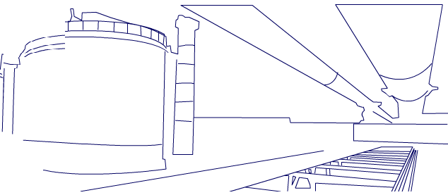
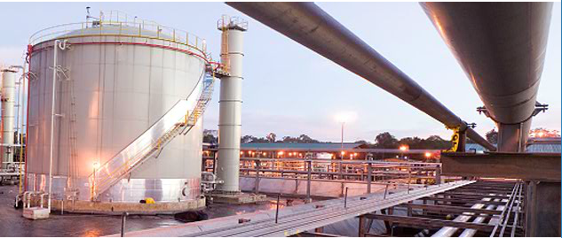
Marco Referencial y Objetivos:
Marco Referencial – La empresa OILEC - Organización
Misión y Visión
Servicios
Inraestructura
Organización
Notes:
Misión
OILEC, es la compañía líder en la provisión de servicios para el sector industrial del país, excediendo las expectativas de sus clientes con seguridad, eficiencia, confiabilidad, puntualidad y honestidad.
Visión
OILEC cuenta con una organización sólida que participa activamente en la sociedad. Se encuentra en un constante proceso de diversificación de los servicios, clientes y regiones geográficas de acción, se caracteriza por su flexibilidad funcional, liderazgo tecnológico y creatividad innovadora para asegurar un crecimiento a largo plazo.

Slide 5
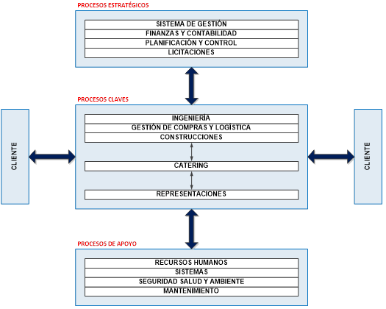
Marco Referencial y Objetivos:
Marco Referencial – La empresa OILEC - Organización

Slide 6
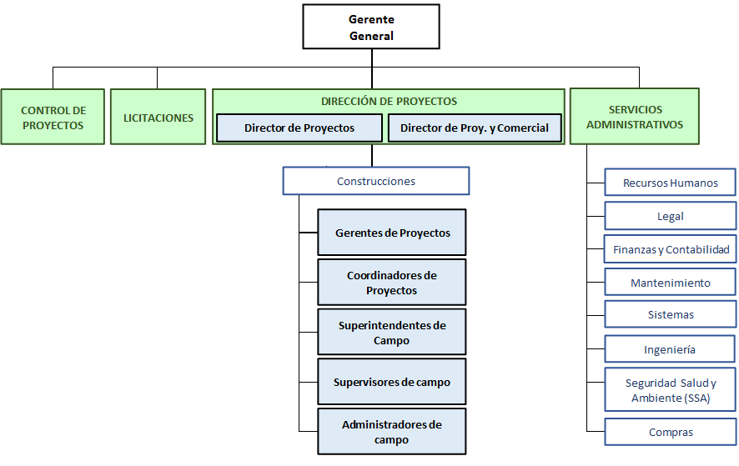
Marco Referencial y Objetivos:
Marco Referencial – La empresa OILEC - Organización

Slide 7
Marco Referencial y Objetivos:
Problemática
Ninguna metodología para
proyectos
Complejidad
de proyectos
Industria
Competencia
Profesionalismo
en Dirección de Proyectos

Slide 8
Marco Referencial y Objetivos:
Objetivo General y Objetivos Específicos
Alcance
Limitaciones
PMO
Madurez
Modelo
Funciones
Plan
Beneficios

Slide 9
Contenido:
1. Marco Referencial
2. Marco Teórico
3. Diagnóstico Situación Actual
4. Diseño de la PMO
5. Beneficios
6. Conclusiones y Recomendaciones

Slide 10
Marco Teórico:
Proyecto
Tiempo
Costo
Alcance
Calidad
Notes:
Esfuerzo temporal que se lleva a cabo para crear un producto, servicio o resultado único. (PMI)
una serie de actividades o tareas multifuncionales, con un objetivo específico a ser completado, dentro de un tiempo definido, con plazos y recursos limitados (Kerzner, 2001).

Slide 11
Marco Teórico:
Dirección de Proyectos
1989
PRINCE 2 - CCTA
Procesos
Reino Unido
1965
IPMA – INTERNET
Competencias
Austria
Finales del siglo XIX
Ferrocarril USA
2012
ISO 21500
Procesos
USA
PMBOK - PMI
5ta. Edición
2013
1987
PMBOK - PMI
Procesos
USA
Principios Siglo XX
GANT y PCM
2da. Guerra Mundial
Notes:
La DP: aplicación de conocimientos, habilidades, herramientas y técnicas a las actividades del proyecto para cumplir con los requisitos del mismo (PMI, 2013).
Se constituye en una norma para dirigir a la mayoría de los proyectos, la mayor parte del tiempo y en diversos tipos de industrias (PMI,2013).

Slide 12
Marco Teórico:
Mapa de Procesos PMBOK (PMI, 2013)
Notes:
PMBOK 5 edición 47 procesos

Slide 13
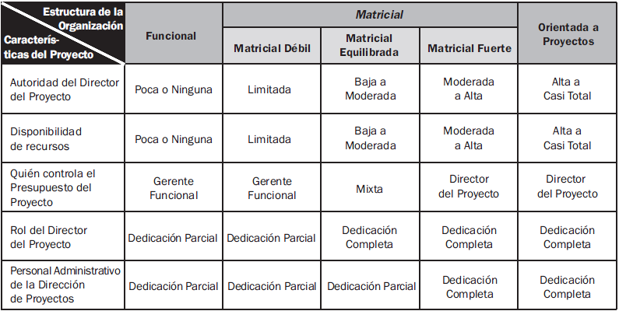
Marco Teórico:
Influencia Estructura organizacional en Proyectos
Fuente: PMBOK Quinta edición (PMI, 2013)
Notes:
Funcional: Jerarquico, divide por especialidades. Coordinador.
Matricial: mezcla entre funionales y orientadas a proyectos
Funcional

Slide 14
Marco Teórico:
Organización con una estructura matricial fuertes
Notes:
Funcional: Jerarquico, divide por especialidades. Coordinador.
Matricial: mezcla entre funionales y orientadas a proyectos
Funcional

Slide 15
Marco Teórico:
Oficina de Dirección de Proyectos - PMO
PMO
Estandarización
Recursos
Meto-dología
Herramientas
Técnicas
Notes:
Estandarización de procesos de gobernaza
Compartición Recursos
Meto-dología
Herramientas
Técnicas

Slide 16
Marco Teórico:
Tipos de PMO (Casey y Peck)
Estación Metereológica
Informar y registrar evolución de proyectos
No brinda soluciones, no influye en proyectos
Torre de Control
Gerente PMO dirige a Gerentes de Proyectos
Estandariza políticas y procedimientos.
Grupo de Recursos
PMO dispone un grupo de recursos competentes.
Brinda consultoría
Dicta políticas a Gerentes de proyectos de su actuación.
Notes:
PMI: De Apoyo: Consultivo, Es un repositorio de proyectos, plantillas
De Control: PMO da soporte y exige cumplimiento. Control Moderado.
Directiva: PMO ejerce control sobre Pys.

Slide 17
Marco Teórico:
Madurez en Dirección de Proyectos
Reconocer estado actual
Madurez
Mejoramiento continuo
Estandarizacion
Medición del desempeño

Slide 18
Marco Teórico:
Diferencia entre organizaciones maduras e inmaduras
Organización inmadura | Organización Madura
Procesos improvisados | Organización con amplia habilidad para el manejo de procesos
Reaccionarios. Roles y responsabilidades no están bien definidos | Roles y responsabilidades claramente definidas
Las personas son “apaga fuegos” | Satisfacción en los clientes
Los horarios y presupuesto se exceden. | Mayor porcentaje de éxito en los proyectos
La calidad es difícil de predecir | Proyectos de alta calidad
Fuente: (Parviz, 2002)

Slide 19
Marco Teórico:
Modelos de Madurez en Dirección de Proyectos
CMM
Capability Maturity Model (SEI, 1980) Software
1 Inicial, 2 Repetible, 3 Definido, 4 Administrativo, 5 Optimizado
OPM3
Organizational Project Maturity Model (Kerzner, 2001)
PMMM
Project Management Maturity Model (PMI, 2003)
Evaluación mediante cuestionario
Lenguaje común, Procesos Comunes, 3 Metodología Única, 4 Benchmarking y 5 Mejoramiento contínuo
Evaluación mediante cuestionario impreso
1 Conocimiento, 2 Medición, 3 Mejora
Evaluación mediante cuestionario (software).
Notes:
PMMM vs OPM3
Accesibilidad: si, si
Compatible con metodolodia PM: si, si
Utilidad para la industria: si, si
Utilidad para la empresa: Facil, Complejo
Recursos: Guia impresa, Software
Se permite agregar preguntas: Si, No
Se puede evaluar según varios criterios: Si, No

Slide 20
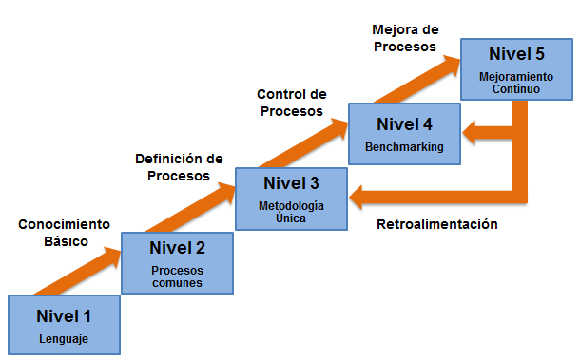
Marco Teórico:
PMMM: Estructura y Cuestionario
80 preguntas
20 preguntas
42 preguntas
25 preguntas
16 preguntas
Opcion múlt.
Escala (-3 a +3)
Opcion múlt.
Escala (-3 a +3)
Escala (-3 a +3)

Slide 21
Contenido:
1. Marco Referencial
2. Marco Teórico
3. Diagnóstico Situación Actual
4. Diseño de la PMO
5. Beneficios
6. Conclusiones y Recomendaciones

Slide 22
Diagnóstico Situación Actual:
Aplicación del Cuestionario PMMM
POBLACION
TABULACION
4 Gerentes de Proyectos
3 Coordinadores de proyectos
1 Superintendente
7 Administradores
3 Supervisores
Se compilan los resultados de acuerdo a Metdología del PMM
EVALUACIÓN
Se avalúan los resultados según la Metodología del PMM.
Se determina el nivel de Madurez

Slide 23
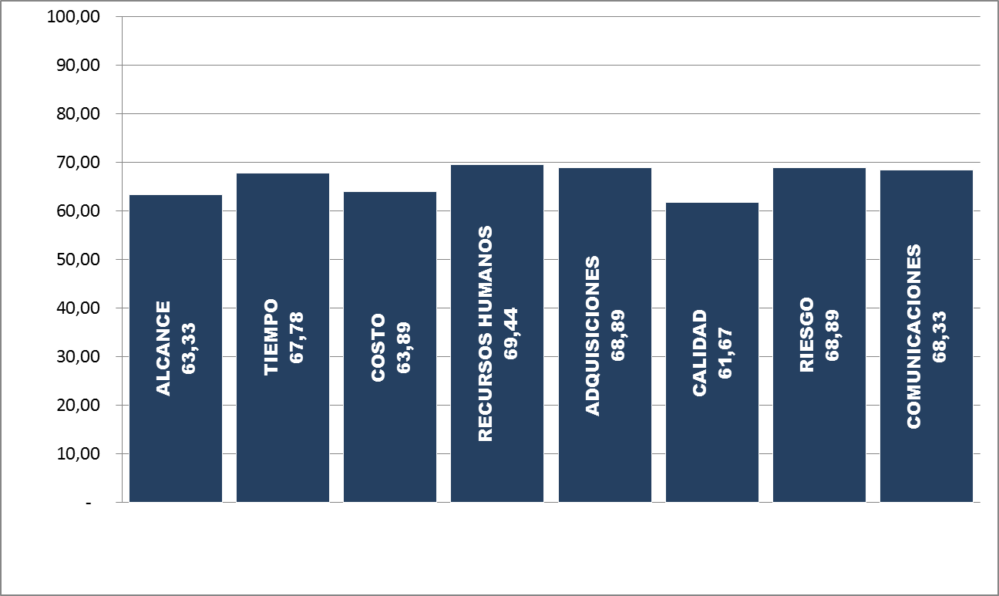
Diagnóstico Situación Actual:
Evaluación del Cuestionario PMMM
Nivel 1: LENGUAJE COMÚN
Puntaje
Obtenido: 532
Mínimo:
Por categoría 60
Total 600
Conclusión
La empresa está bien posicionada en el Nivel 1, sin embargo tiene ciertas lagunas de conocimiento.

Slide 24
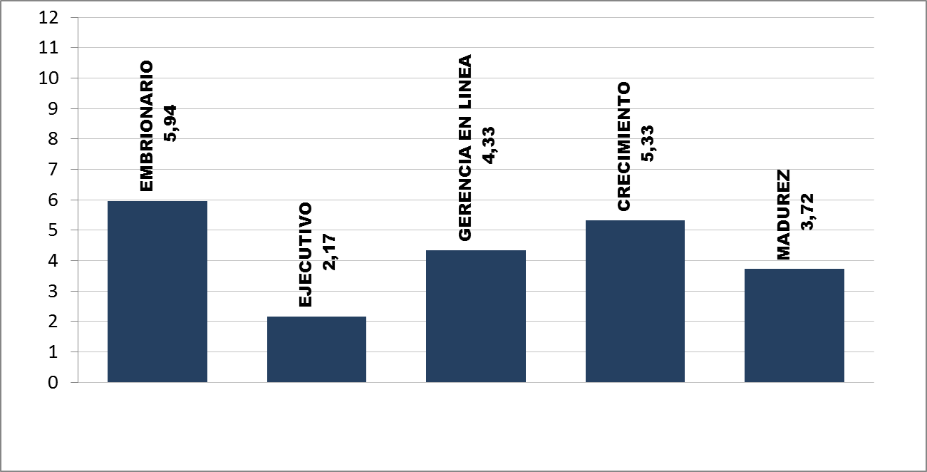
Diagnóstico Situación Actual:
Evaluación del Cuestionario PMMM
Nivel 2: PROCESOS COMUNES
Puntaje
Obtenido: Varios
Mínimo: +6
Conclusión por fases
Embrionario: niveles medios y bajos con resistencia.
Ejecutiva: Soporte deficiente.
Gerencia: Falta de compomiso (educación).
Crecimiento: Deficiencia en metodología.
Madurez: No plan de entrenamiento, No sistemas formales en direccion de proyectos.

Slide 25
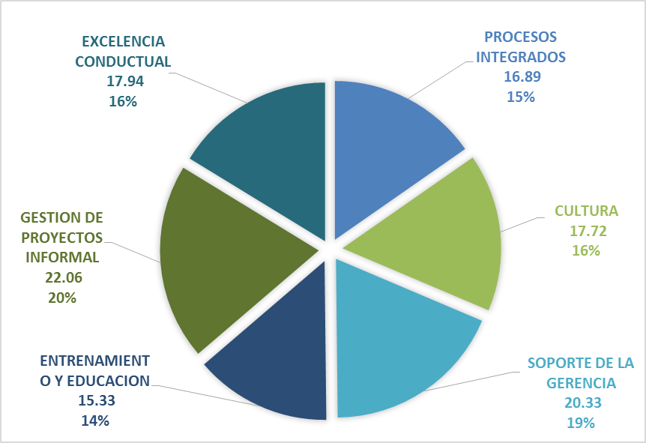
Diagnóstico Situación Actual:
Evaluación del Cuestionario PMMM
Nivel 3: METODOLOGÍA COMÚN
Puntaje
Obtenido: 110
Mínimo:
Correcto: 169 – 210
Dirección: 147 – 168
Superficial: 80 – 146
Incorrecto: 70 - menos
Conclusión
La empresa soporta superficialmente la Dirección de Proyectos.
No existe convencimiento de los beneficios.

Slide 26
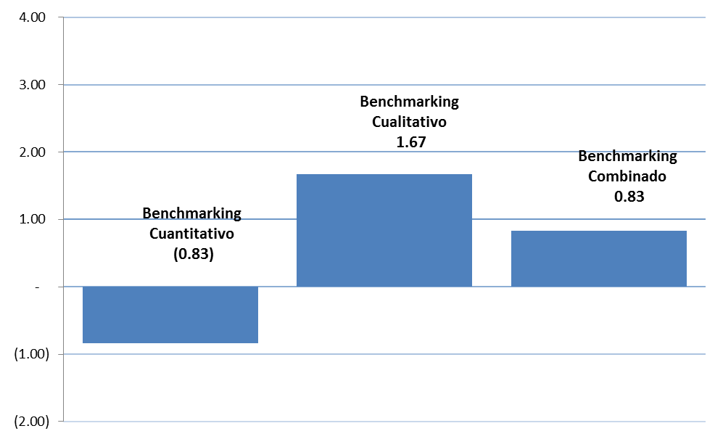
Diagnóstico Situación Actual:
Evaluación del Cuestionario PMMM
Nivel 4: BENCHMARKING
Puntaje
Obtenido:
Cualitativo - 0,83
Cuantitativo 1,67
Combinado 0,83
Mínimo:
Cualitativo 10
Cuantitativo 5
Combinado 37
Conclusión
La empresa tiene muy poco conocimiento en la realización de Benchmarking.

Slide 27
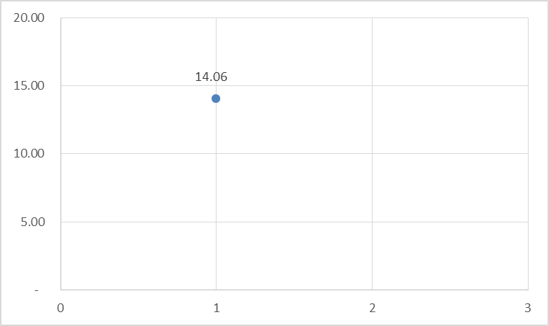
Diagnóstico Situación Actual:
Evaluación del Cuestionario PMMM
Nivel 5: MEJORA CONTINUA
Puntaje
Obtenido: 14,06
Mínimo:
Compromiso 20 o +
Cierto compromiso 10 – 19
Fuerte Resistencia 9 o -
Conclusión
La empresa dispone de algunas formas de mejora continua.
Cambios lentos.

Slide 28
Diagnóstico Situación Actual:
Evaluación del Cuestionario PMMM
CONCLUSIÓNES
Posicionamiento en el Nivel 1 Lenguaje Común y en una fase embrionaria del Nivel 2 Procesos comunes
No existe una Metodología de Dirección de Proyectos. Gerentes utilizan su experiencia de manera independiente.
No existe un plan formal de capacitación.
No existe retroalimentación de información.
No se realiza Benchmarking

Slide 29
Contenido:
1. Marco Referencial
2. Marco Teórico
3. Diagnóstico Situación Actual
4. Diseño de la PMO
5. Beneficios
6. Conclusiones y Recomendaciones

Slide 30
Diseño de la PMO:
Modelo de PMO a utilizar
TORRE DE CONTROL (Casey & Peck)
Fácil implementación en la organización
Análogamente, Estacíón Metereológica está siendo utilizado actualmente sin brindar aporte a la Dirección de Proyectos.
Grupo de Recursos no es aplicable

Slide 31
Diseño de la PMO:
Objetivo General y Objetivos Específicos de la PMO
Desempeño
Unidad estratégica
Metdología estandari-zada
Incremento del exito de proyectos
Cultura

Slide 32
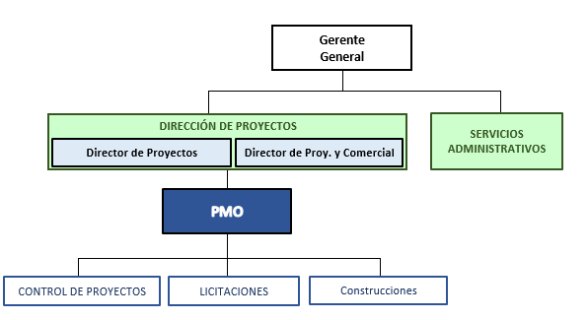
Diseño de la PMO:
Ubicación de la PMO en la organización

Slide 33
Diseño de la PMO:
Identificación de interesados (Stakeholders)
Nivel | Interesado | Influencia | Impacto
Principales | Gerente funcional | Alto | Alto
 | Director de Proyectos | Alto | Alto
 | Equipos de dirección de proyectos | Alto | Alto
Secundarios | Otros Departamentos | Bajo | Medio
 | Subcontratistas | Bajo | Bajo
 | Clientes | Bajo | Bajo

Slide 34
Diseño de la PMO:
Funciones
Funciones para Estándares, metodologías y procesos de la PMO
No. | Funciones | Plazo de implementación
 |  | Corto | Mediano | Largo
1 | Definición de metodología. | X
2 | Desarrollo del Sistema Integrado de Dirección de proyectos. | X
3 | Creación de procedimientos, plantillas | X | X | X
4 | Identificación de herramientas. | X | X | X
5 | Mejoramiento continuo. | X | X | X
6 | Auditorías | X | X | X
7 | Definición de indicadores de gestión | X

Slide 35
Diseño de la PMO:
Funciones
Funciones de Gestión de la Información de la PMO
No. | Funciones | Plazo de implementación
 |  | Corto | Mediano | Largo
1 | Creación de un repositorio digital. | X
2 | Administración de lecciones aprendidas. | X | X | X
3 | Generación de un instructivos. | X
4 | Creación de biblioteca física y digital de publicaciones. | X | X | X
5 | Administrar y archivar documentación generada en proyectos. | X | X | X
6 | Administrar la información de uso común (Licitaciones, Construcciones y Control). | X | X | X

Slide 36
Diseño de la PMO:
Funciones
Funciones para la Gestión del Conocimiento de la PMO
No. | Funciones | Plazo de implementación
 |  | Corto | Mediano | Largo
1 | Evaluación y análisis de las necesidades. | X | X | X
2 | Creación de un Plan de Capacitación. | X | X | X
3 | Capacitación de fuente interna y externa. | X | X | X
4 | Promoción de certificaciones. | X | X | X
5 | Desarrollo de charlas de inducción. | X
6 | Evaluación, selección y creación de una base de datos de los capacitores, auditores y asesores internos y externos | X | X | X

Slide 37
Diseño de la PMO:
Funciones
Funciones específicas para la Gestión de Proyectos de la PMO
No. | Funciones | Plazo de implementación
 |  | Corto | Mediano | Largo
1 | Inicio
1.1 | Acta de Constitución del Proyecto. | X | X | X
1.2 | Reunión arranque del proyecto (KOM) | X | X | X
2 | Planificación
2.1 | Facilitar documentos de proyectos anteriores |  | X | X
2.2 | Colaboración en planificación | X | X | X
2.3 | Revisión de cumplimiento de procedim. | X | X | X
2.4 | Promoción de herramientas | X | X | X
3 | Ejecución, Seguimiento y Control
3.1 | Proveer plantillas de reportes | X | X | X

Slide 38
Diseño de la PMO:
Funciones
Funciones específicas para la Gestión de Proyectos de la PMO
No. | Funciones | Plazo de implementación
 |  | Corto | Mediano | Largo
3.2 | Verificar el cumplimiento del alcance, tiempo y costos del proyecto | X | X | X
3.3 | Calcular e informar los indicadores de desempeño del proyecto | X | X | X
3.4 | Dar seguimiento a la gestión de riesgos | X | X | X
4 | Cierre
4.1 | Proveer documentos de proyectos anteriores | X | X | X
4.2 | Requerir y recopilar la información de cierre del proyecto. | X | X | X
4.3 | Colaborar en los cierres administrativos, económicos y técnicos. | X | X | X
4.4 | Lecciones aprendidas. | X | X | X
4.5 | Archivar la información. | X | X | X

Slide 39
Diseño de la PMO:
Funciones
Funciones generales de la PMO
No. | Funciones | Plazo de implementación
 |  | Corto | Mediano | Largo
1 | Implementación de la PMO | X | X | X
2 | Socialización del Plan de implementación | X
3 | Planificar y adquirir los recursos. | X | X | X
4 | Definir indicadores de la PMO | X | X | X
5 | Emitir reportes periódicos de desempeño. | X | X | X
6 | Planificar y gestionar riesgos. | X | X | X
7 | Emitir recomendaciones a la alta gerencia. | X | X | X
8 | Obtener información actualizada de buenas prácticas, herramientas, etc. | X | X | X
9 | Dar soporte a los proyectos en problemas | X | X | X

Slide 40
Diseño de la PMO:
Estructura organizacional general de la PMO

Slide 41

Diseño de la PMO:
Estructura organizacional específica de la PMO
}
Manual de Competencias y funciones
* Soporte de personal externo (consultores)
** Soporte de personal interno (colaboradores)

Slide 42
Diseño de la PMO:
Fases de implementación de la PMO
Control
Planificacion
Inicio
Cierre
Cierre

Slide 43
Diseño de la PMO:
EDT para la implementación de la PMO
Código EDT | Nombre de tarea
1 | IMPLEMENTACION DE LA PMO
1.1 | INICIO
1.1.1 | Obtener por parte del patrocinador el soporte y aprobación del proyecto de implementación de la PMO
1.1.2 | Obtener la aprobación del Presupuesto
1.2 | PLANIFICACION
1.2.1 | Crear instructivos y estructura del repositorio digital de información
1.2.2 | Establecer la misión y visión de la PMO
1.2.3 | Definir los índices de desempeño de la PMO
1.2.4 | Definir el modelo de la PMO

Slide 44
Diseño de la PMO:
EDT para la implementación de la PMO
Código EDT | Nombre de tarea
1.2.5 | Definir el modelo de madurez de la PMO
1.2.6 | Establecer los servicios ofrecidos por la PMO
1.2.7 | Desarrollar Estándares, Metodologías y Procesos para el Sistema Integrado de Dirección de proyectos (Planes, Procesos, Plantillas, Herramientas, etc.)
1.2.8 | Crear los planes de capacitación
1.2.9 | Definición de Reportes de la PMO
1.3 | EJECUCION
1.3.1 | Implementar el repositorio digital de información
1.3.2 | Contratar a los miembros de la PMO
1.3.3 | Implementar los planes de capacitación

Slide 45
Diseño de la PMO:
EDT para la implementación de la PMO
Código EDT | Nombre de tarea
1.3.3.1 | Charlas de inducción
1.3.3.2 | Capacitaciones
1.3.4 | Implementar la metodología de gestión de proyectos
1.3.5 | Implementar las herramientas de la PMO
1.3.6 | Implementar los procesos de la PMO
1.3.7 | Desarrollar proyecto piloto de implementación
1.4 | CONTROL
1.4.1 | Realizar el seguimiento y control de la implementación de la PMO
1.4.2 | Evaluación de resultados Proyectos pilotos

Slide 46
Diseño de la PMO:
EDT para la implementación de la PMO
Código EDT | Nombre de tarea
1.5 | CIERRE
1.5.1 | Realizar el cierre administrativo y financiero de la implementación de la PMO

Slide 47
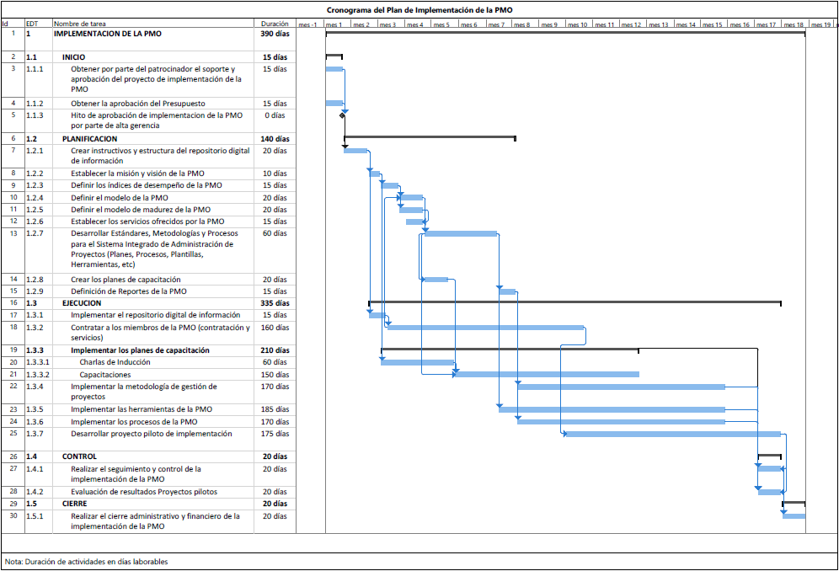
Diseño de la PMO:
Cronograma de implementación de la PMO

Slide 48
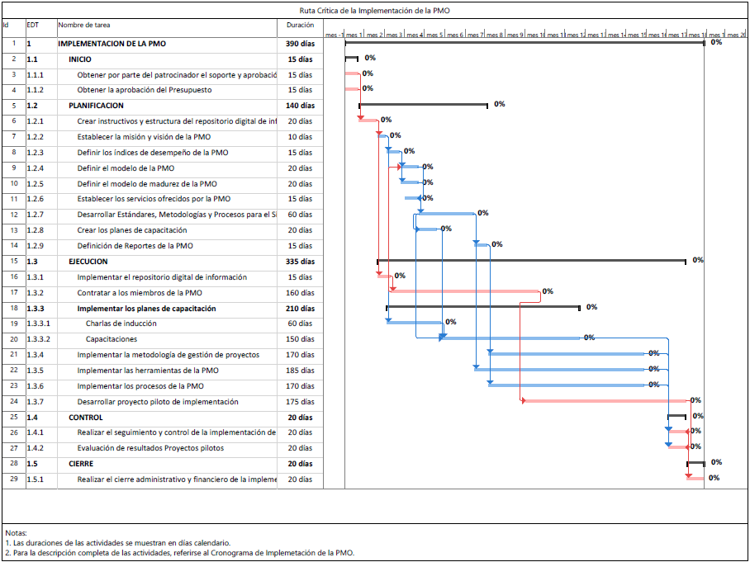
Diseño de la PMO:
Cronograma de implementación de la PMO

Slide 49
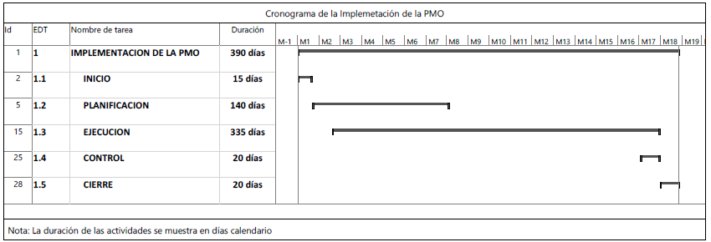
Diseño de la PMO:
Cronograma de implementación de la PMO

Slide 50
Diseño de la PMO:
Hitos y entregables del proyecto de implementación
Id. | Entregables | Hito
01 | Acta de Constitución del Proyecto | Mes 1
02 | Incorporación de consultores internos y externos | Mes 2
03 | Plan de Ejecución del Proyecto | Mes 3
04 | Metodología de Dirección de proyectos | Mes 5
06 | Charlas de inducción para la implementación de la PMO | Mes 6
07 | Inicio del establecimiento de la PMO | Mes 6
08 | Inicio de capacitaciones | Mes 7
09 | Arranque de proyecto de prueba | Mes 9
10 | Evaluación de resultados de la PMO | Mes 12
11 | Evaluación del Nivel de Madurez de la Organización | Mes 15
12 | Fin del proyecto | Mes 18

Slide 51
Diseño de la PMO:
Identificación de riesgos de alto nivel
Id. | Riesgo | Impacto | Probabilidad
01 | Falta de soporte por parte de la alta gerencia | Alto | Media
02 | Falta de presupuesto para la implementación de la PMO | Alto | Media
03 | Resistencia al cambio | Alto | Alto
04 | Poca disponibilidad de consultores con las capacidades necesarias | Alto | Media
06 | Poco reconocimiento de la PMO como unidad estratégica por parte de la organización | Medio | Media
07 | Metodología de dirección de proyectos no adecuada para la organización | Alto | Baja

Slide 52
Diseño de la PMO:
Presupuesto para implementación
Id. | Descripción | Unidad | Cantidad | Costo Unitario | Costo Total
01 | Gerente de PMO | mes | 18 | 3,500 | 63,000
02 | Asistente de PMO | mes | 18 | 2,500 | 45,000
03 | Consultor Externo (Metodología) | mes | 3 | 3,000 | 9,000
04 | Consultor Externo (Implementación) | mes | 6 | 3,000 | 18,000
06 | Consultor Externo (Riesgos) | mes | 3 | 3,500 | 10,500
07 | Equipos de computación | unidad | 2 | 1,500 | 3,000
08 | Software | unidad | 1 | 5,000 | 5,000
 | Total |  |  |  | 153,500

Slide 53
Contenido:
1. Marco Referencial
2. Marco Teórico
3. Diagnóstico Situación Actual
4. Diseño de la PMO
5. Beneficios
6. Conclusiones y Recomendaciones

Slide 54
Beneficios:
Beneficios cualitativos:
EMPRESA
Retroali-menta-ción
Riesgos
Comuni-caciones
Arranque
Cultura
Informa-ción
Capacita-ción
Asesora-miento

Slide 55
Beneficios:
Beneficios cuantitativos:
TIEMPO
Incremento en la disponibilidad de recursos
Reducción del costo financiero
Menor tiempo en recuperar la inversion Costo de oportunidad
Reducción de costos de Indirectos (Supervisión, Seguros, financiamiento)
Imagén empresarial
COSTO
Optimización del uso de recursos
Incremento de utilidades
Disponibilidad de recursos para otros proyectos
Cubrir costos para funcionamiento de la PMO

Slide 56
Contenido:
1. Marco Referencial
2. Marco Teórico
3. Diagnóstico Situación Actual
4. Diseño de la PMO
5. Beneficios
6. Conclusiones y Recomendaciones

Slide 57
Conclusiones y Recomendaciones:
Conclusiones:
Capacitación sin planificación
Nivel de madurez 1: Lenguaje común
Gerencia reconoce necesidad de Metodología
PMO modelo Torre de Control
Plazo de implementación 18 meses
PMO viable, mejorará el desempeño de proyectos
Manejo integrado de información y retroalimentación

Slide 58
Conclusiones y Recomendaciones:
Recomendaciones:
Patrocinio de la Alta Gerencia
Planificación y ejecución de charlas de inducción
Implementación con un Plan bien estructurado
PMO a cargo de un funcionario interno de la Empresa
Selección de consultores internos y externos
Metodología PMBOK
Levantamiento de procesos de áreas involucradas
Convertir a la PMO en un área estratégica en la Empresa

Slide 59

PREGUNTAS

Slide 60

GRACIAS…

